Slide 1















1
0
$$\vec{x_{2}}$$
$$θ_{2}$$
$$\vec{x_{1}}$$
$$O$$
$$\vec{z_{0}}=\vec{z_{1}}$$
2
$$\vec{x_{3}}$$
$$2a$$
$$B$$
4
3
$$θ_{3}$$
$$\vec{z_{2}}$$
$$r$$
5
$$R$$
$$h$$
0
$$A$$
$$\vec{z_{3}}$$

Slide 2
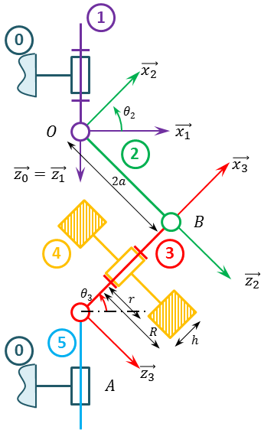
























$$\vec{y_{1}}$$
$$\vec{y_{0}}$$
$$\vec{x_{2}}$$
$$\vec{x_{1}}$$
$$ψ$$
$$\vec{x_{1}}$$
$$θ_{2}=θ$$
$$\vec{z_{2}}$$
$$\vec{x_{0}}$$
$$\vec{z_{1}}$$
$$\vec{z_{0}}=\vec{z_{1}}$$
$$\vec{y_{1}}=\vec{y_{2}}$$
$$\vec{x_{3}}$$
$$\vec{x_{1}}$$
$$\vec{z_{4}}$$
$$\vec{z_{3}}$$
$$θ_{3}=\frac{π}{2}−θ$$
$$\vec{z_{3}}$$
$$φ$$
$$\vec{y_{4}}$$
$$\vec{z_{1}}$$
$$\vec{y_{3}}$$
$$\vec{y_{2}}=\vec{y_{3}}$$
$$\vec{x_{3}}=\vec{x_{4}}$$

